Slide 1
স্বাগতম

Slide 2
শিক্ষক পরিচিতি
মোঃরফিকুল ইসলাম সহঃশিঃ(শরীর চর্চা)রাজাপুর দরগাপাড়া উচ্চবিদ্যালয়,রামবাড়ি, নিয়ামতপুর, নওগাঁ।
মোবাইল নম্বরঃ ০১৭২৪৪৯৫৭৫৬

Slide 3
শ্রেণিঃ নবম/দশম
বিষয়ঃ বাংলাদেশ ও বিশ্বপরিচয়
অধ্যায়ঃ ৩য়
শিক্ষার্থী সংখ্যাঃ
সময়ঃ ৪০ মিনিট
তারিখঃ
শ্রেণিঃ নবম /দশম
বিষয়ঃভূগোল
অধ্যায়ঃ
পাঠ পরিচিতি

Slide 4
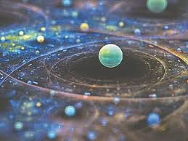
একটি ছবি দেখি-

Slide 5
উপরের ছবিতে আমরা কি দেখলাম?
নিঃসন্দেহে এটি মহাকাশের ছবি

Slide 6
গ্রহ
উপগ্রহ
ছায়াপথ
সূর্য
নীহারিকা
নক্ষত্র
ধূমকেতু
উল্কা

Slide 7
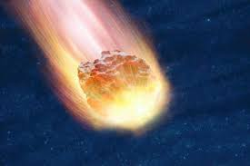
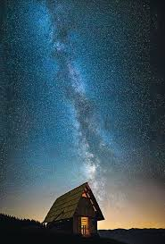
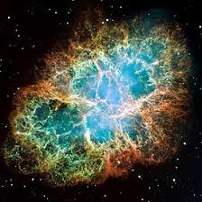
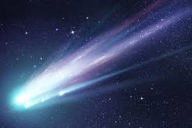
সূর্যকে কেন্দ্র করে ঘূর্ণায়মান জ্যোতিষ্কমণ্ডলীকে কি বলে?

Slide 8
সম্ভাব্য উত্তর
সৌরজগৎ

Slide 9
আজকের পাঠ
সৌরজগৎ

Slide 10
আজকের পাঠ অধ্যয়নে আমরা যা করতে সমর্থ হবো---
১। সৌরজগৎ কাকে বলে, তা বলতে পারবো;
২। সৌরজগতের বিভিন্ন গ্রহের নাম ও সংখ্যা বলতে পারবো ;
৩। সৌরজগতের একটি ছবি এঁকে দেখাতে পারবো।
শিখন ফল

Slide 11
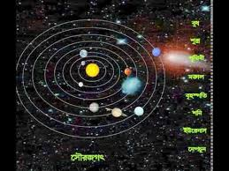
একটি ছবি দেখি

Slide 12
একক কাজ
সৌরজগৎ কাকে বলে?

Slide 13
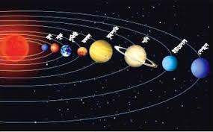
একটি ছবি দেখি

Slide 14
জোড়ায় কাজ
সৌরজগতের বিভিন্ন গ্রহগুলির নাম লিখ।

Slide 15
দলীয় কাজ
সৌরজগতের একটি ছবি অঙ্কন করে দেখাও।

Slide 16
১। সূর্যের সবচেয়ে নিকটতম গ্রহ কোনটি?
(ক) বুধ (খ) শুক্র (গ) মঙ্গল (ঘ) ইউরেনাস।
২। সৌরজগতের সবচেয়ে বড় গ্রহ কোনটি?
(ক) শনি (খ) বৃহস্পতি (গ) ইউরেনাস (ঘ) নেপচুন।
৩। পৃথিবী অপেক্ষা সূর্য কতগুণ বড়?
(ক) ১৩ লক্ষগুণ (খ) ১৪ লক্ষগুণ (গ) ১৫ লক্ষগুণ (ঘ) ১৬ লক্ষগুণ।
মূল্যায়ন

Slide 17
বাড়ির কাজ
সৌরজগতের সবচেয়ে বৃহত্তম ও ক্ষুদ্রতম গ্রহ দুটির বর্ণনা দাও।

Slide 18
ধন্যবাদ!!

